Slide 1
Introducción al diseño completamente al azar (ANOVA)
El análisis de varianza (ANOVA) es una poderosa herramienta estadística que permite comparar múltiples grupos o condiciones experimentales de manera eficiente. Esta técnica brinda información valiosa sobre cómo las variables independientes afectan a la variable dependiente, lo cual es crucial para comprender procesos y tomar decisiones informadas.

Slide 2
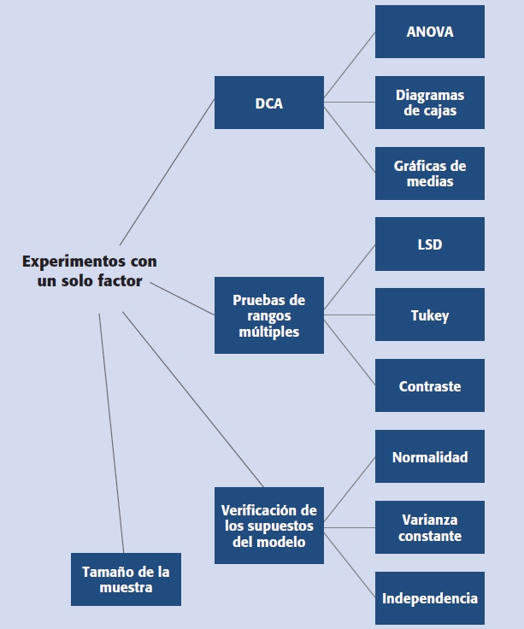

Slide 3
Diseño completamente al azar y ANOVA
Es el diseño más simple de todos los diseños que se utilizan para comparar dos o más tratamientos, dado que sólo consideran dos fuentes de variabilidad: los tratamientos y el error aleatorio.
Este diseño se llama completamente al azar porque todas las corridas experimentales se realizan en orden aleatorio completo. De esta manera, si durante el estudio se hacen en total N pruebas, éstas se corren al azar, de manera que los posibles efectos ambientales y temporales se vayan repartiendo equitativamente entre los tratamientos.

Slide 4
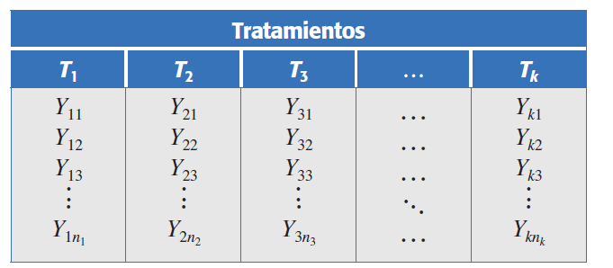
Matriz de diseño

Slide 5
Pruebas de hipótesis y significancia estadística
$H_{0}: μ_{1}=$ $μ_{2}= . . . . =μ_{k}$
$H_{1}: μ_{i}≠$ $μ_{j} para algún i≠j$
Hipótesis nula ($H_{0}$)
Hipótesis alternativa ($H_{1}$)
No hay diferencias significativas entre los grupos o tratamientos
Al menos uno de los grupos es diferente de los demás.
Valor p
Nivel de significancia
Indica la probabilidad de observar los datos asumiendo que la hipótesis nula es cierta.
Determina el umbral para rechazar o no rechazar la hipótesis nula.

Slide 6
Modelo estadístico lineal
$$Y_{ij}$$
$$μ$$
Son las observaciones.
Media global
$$τ_{i}$$
$$ε_{ij}$$
Es un parámetro que mide el efecto de tratamiento $i$
Es el error atribuible a la medición $Y_{ij}$

Slide 7
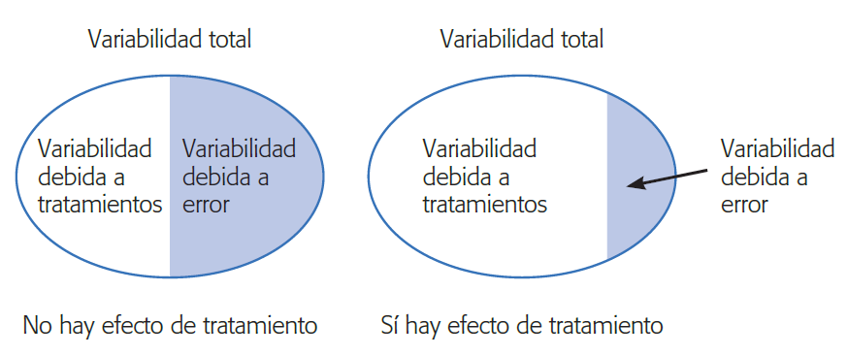
ANOVA para el diseño completamente al azar (DCA)
El análisis de varianza (ANOVA) es la técnica central en el análisis de datos experimentales.
La idea general de esta técnica es separar la variación total en las partes con las que contribuye cada fuente de variación en el experimento. En el caso del DCA se separan la variabilidad debida a los tratamientos y la debida al error.

Slide 8
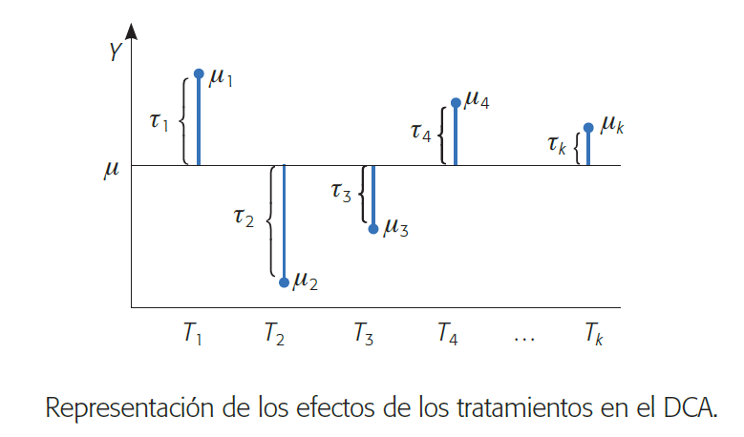

Slide 9
Notación de puntos
Sirve para representar de manera abreviada cantidades numéricas que se pueden calcular a partir de los datos experimentales, donde $Y_{ij}$ representa la j-ésima observación en el tratamiento $i$, $con i = 1, 2, …, k$y $j = 1, 2, …, n_{i}$. Las cantidades de interés son las siguientes:

Slide 10
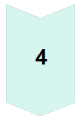
Análisis de varianza (ANOVA)
Suma de cuadrados
Calcula la variabilidad total, entre grupos y dentro de grupos.
Grados de libertad
Determina los grados de libertad asociados a cada fuente de variación.
Cuadrado medio
Es una medida clave para evaluar si las diferencias observadas entre los
grupos son mayores de lo que se esperaría por azar.
Valor F
Compara la variación entre grupos con la variación dentro de grupos.

Slide 11
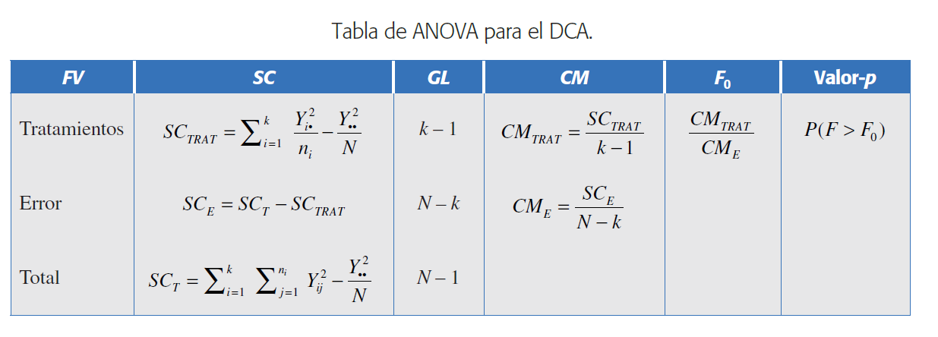

Slide 12
Supuestos clave de ANOVA
1
Normalidad
2
Homocedasticidad
Los datos deben seguir una distribución normal para cada grupo o condición.
La varianza de los residuos debe ser constante (homogénea) entre los grupos.
3
Independencia
Las observaciones deben ser independientes entre sí y no estar correlacionadas.

Slide 13
Interpretación de los resultados de ANOVA
Valor F y valor p
1
Analizar si el valor F es lo suficientemente grande y el valor p es menor que el nivel de significancia.
2
Tamaño del efecto
Cuantificar la magnitud de las diferencias entre los grupos.
Comparaciones post-hoc
3
Realizar pruebas adicionales para identificar específicamente qué grupos difieren.

